Slide 1
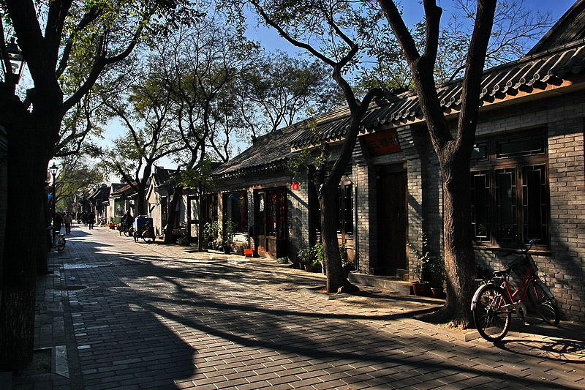

Slide 3
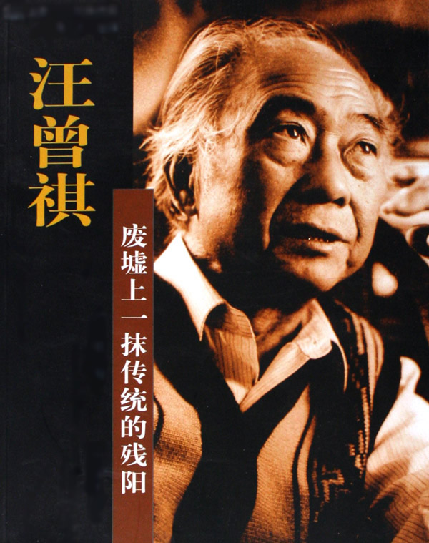
胡同文化

Slide 4
现代汉语词典给“文化”的定义：
人类在历史发展过程中所创造的物质财富和精神财富的总合，特指精神财富。如文学、艺术、教育、科学等。
4

Slide 5
有窝头，较好。
大腌萝卜，好。
小酱萝卜，更好。
臭豆腐滴几滴香油，很好。
虾米皮熬白菜，最好！
5

Slide 6
汪曾祺在他的另一篇文章《日子就这么过来了》中的话:
“过去的终归要过去，这是无可奈何的事。”
“在无可奈何中，更有新的希望在生长。”
7

Slide 7
中央电视台曾经播放的一则新闻：
走进现代化的北京城，人们感兴趣的往往不是那些鳞次栉比的高楼大厦、四通八达的宽马路，而是那曲折幽深的小小胡同，温馨美丽的四合院。
截止到1949年，北京城区有名的街巷有6074条，其中胡同1330条。习惯上，人们把街巷之类统归于胡同。
目前，北京古老破旧的大杂院正被现代化的楼房所取代，旧胡同也将失去它赖以存在的基础。不过，为保持北京的古都风貌，许多著名的胡同，已被当作文物保留下来了，它为我们新兴的首都保存了一丝古老的色彩。北京的胡同作为北京古老文化的载体，将具有一种永恒的魅力。
8

Slide 8
《今日新昌》报:
老舍茶馆披露大佛龙井与茶馆故事：
“振兴茶文化，祥和两岸情。”这是2005年4月28日，时任中国国民党主席的连战先生在老舍茶馆喝茶听戏后的题词。当时，老舍茶馆为连战夫妇准备的第一道茶，就是浙江新昌的大佛龙井。服务员还特地表演了整个大佛龙井茶的冲泡过程，这让非常懂茶的连战夫妇赞不绝口。
龙井茶香飘天下。老舍茶馆需要好茶，自然少不了龙井。2002年的一次偶然机会，老舍茶馆得知新昌的大佛龙井也是茶中珍品，于是专程来新考察。2004年，老舍茶馆举办了为期三天的“老舍茶馆、大佛龙井文化节”活动。
9

Slide 9
为让更多的北京人了解大佛龙井，茶馆还特意把连续两年荣获大佛龙井茶王炒制大赛的“状元”请到北京，进行现场炒茶，免费让市民品尝。“大佛龙井”一经推出，受到了广大顾客的欢迎，而且成为馈赠外宾、传播文化的使者。由此一杯绿意盎然、甘甜清冽的大佛龙井，让在传承中创新的老舍茶馆和禅茶一味的中国文化播洒向世界。
目前，老舍茶馆还在新昌建立了自己的茶叶基地，做到精心栽培，精心炒制，使每一位到老舍茶馆喝茶的人都能品尝到“大佛龙井”非凡的品质韵味。
10

Slide 10
课后作业：
学了汪曾祺先生的《胡同文化》，我们能不能像汪老一样，真实地考察一下我们的新昌中学，写一写“新中文化”，大家来校学习时间也不短了，对于新昌中学的老师、学习生活、风格，有你自己独特的感受。
大家在这个基础上，写一篇800字以上的文章。
11

